Slide 1
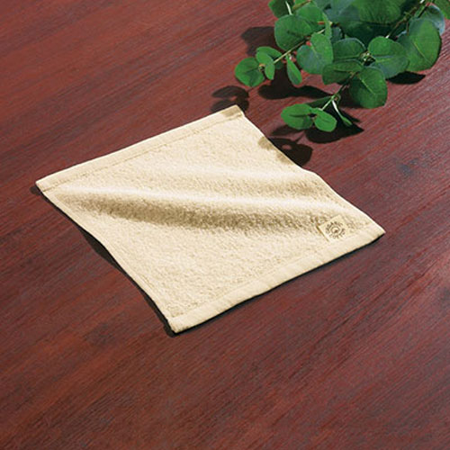


【提案書】
オーガニックコットン プレーンミニタオル
特徴
地球環境に配慮したオーガニックコットン素材を使用したシンプルですっきりとしたミニタオルです。ナチュラルな色合いはジェンダーレスで使用できるためノベルティグッズとしてもおすすめ。
納期
納期スペース
仕様
素材：綿
サイズ：約200×200mm
包装：ポリ袋入
備考：約64匁
お見積
お見積りスペース

